Slide 1
Мастер-класс
Использование приёмов
ТРИЗ-технологии на уроках русского языка и литературы в системе реализации ФГОС
Грешнова Инна Павловна, учитель русского языка и литературы
МОУ СОШ с. Красная Горка Колышлейского района
Пензенской области

Slide 2
«Так как дело преподавания есть искусство, то оконченность и совершенство недостижимы, а развитие и совершенствование бесконечны». Л. Н. Толстой. «Учение не должно сводиться к беспрерывному накоплению знаний, к тренировке памяти… хочется, чтобы дети были путешественниками, открывателями и творцами в этом мире». В.А. Сухомлинский

Slide 3
Приём «Круги Эйлера»
Учитель
Ученик
Совре-менное образо-вание, ФГОС
Путешественник, открыватель, творец
Развитие и совершенствование

Slide 4
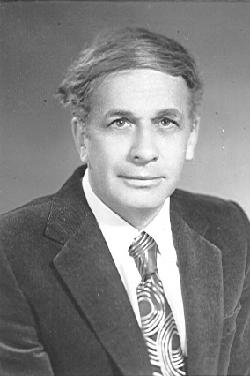
ТРИЗ — теория решения изобретательских задач
Генрих Саулович Альтшуллер

Slide 5
Особенность ТРИЗ-педагогики заключается в том, что она предлагает алгоритмические методы формирования осознанного, управляемого, целенаправленного и эффективного процесса мыследеятельности.

Slide 6
Задачи ТРИЗ-технологии:
• обучение способам решения творческих задач;
• обучение способам коллективной познавательной деятельности;
• формирование открытого мышления, не скованного стереотипами;
• формирование познавательной активности и интереса;
• воспитание терпимости при соприкосновении с отличающейся точкой зрения;
• воспитание позитивного и конструктивного отношения к окружающей действительности.

Slide 7
Применение ТРИЗ способствует формированию универсальных учебных действий: • регулятивных УУД: прогнозирование, самоконтроль, саморегуляция; • познавательных УУД: анализ и синтез объектов, сравнения, поиск информации; • коммуникативных УУД: постановка вопросов, разрешение конфликтов, умение выражать свои мысли; •личностных УУД: самоопределение, смыслообразование.

Slide 8
Урок с использованием элементов технологии ТРИЗ можно строить по следующей модели:
1. Создание эмоционального настроя.
2. Активизация знаний.
3. Постановка проблемы урока.
4. Знакомство с новой темой.
5. Первичное закрепление нового материала.
6. Подведение итогов урока.
7. Рефлексия.

Slide 9
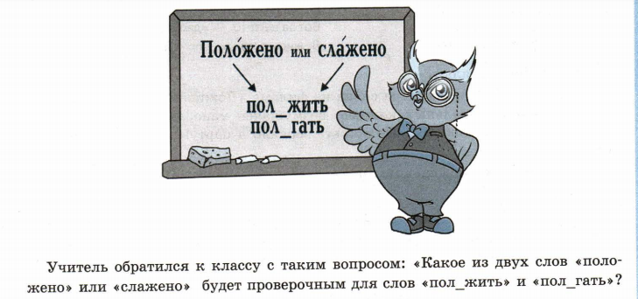
Прием «Нестандартный вход в урок»

Slide 10
Задание. Прочитайте текст и закончите реплику персонажа. Сформулируйте тему урока.
Однажды известному театральному режиссеру, основателю ленинградского ТЮЗа А.А. Брянцеву позвонили из школы:
- Вам зво´нит преподавательница…
- Не верю! – прервал Александр Александрович и повесил трубку на рычаг.
Через минуту снова звонок и снова:
- Вам зво´нит преподавательница…
- Не верю! – И трубка опять повешена.
В третий раз звонок:
- Товарищ Брянцев! Вам зво´нит преподавательница… Почему вы не верите?
- Потому что…

Slide 11
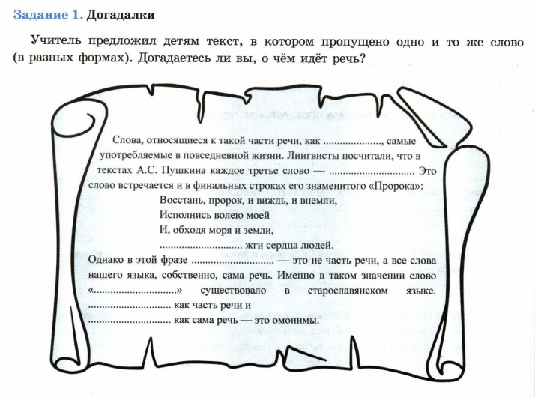

Slide 12
Прием «Интеллект –карта»
ДРУЖБА
ПРИЙТИ НА ПОМОЩЬ ДРУГУ
ДОВЕРИЕ
ГОТОВНОСТЬ
уверенность в искренности и честности друга
СОВПАДЕНИЕ
ИНТЕРЕСОВ
УВЛЕЧЕНИЙ
ПРИВЫЧЕК
МНЕНИЙ
способность
радоваться успехам товарища
принимать дружескую критику
прощать друга
поддержка
во всех начинаниях

Slide 13
Толковый словарь русского языка С.И.Ожегова | -ы, ж. Близкие отношения, основанные на взаимном доверии, привязанности, общности интересов. Давнишняя д. Д. одноклассников. Не в службу, а в дружбу (не по обязанности, а из дружеского расположения; разг.). II прил. дружеский, -ая, -ое.
Толковый словарь Д.Н.Ушакова` | дружбы, мн. нет, ж. Близкие приятельские отношения, тесное знакомство вследствие привязанности и расположения. Долголетняя дружба. Сделай мне это по дружбе. Водить дружбу с кем-н. (см. водить). Не в службу, а в дружбу (поговорка) - по доброте, из любезности. Не в службу, а в дружбу: принеси мне воды
Сводная энциклопедия афоризмов` | Плохой друг - что тень: в солнечный день не отвяжешься, а в ненастный не найдешь. С кем хлеб-соль водишь, на того и походишь. Не та дружья рука, что только гладит, а и та, что за вихор таскает. Плохо без друга, который потерян, но плохо и с другом, который неверен. С иным водиться - что в крапиву садиться. Не тот друг, кто на пиру гуляет, а тот, кто в беде помогает. Нет друга - ищи, а нашел - береги. Дерево держится корнями, а человек - друзьями.

Slide 14
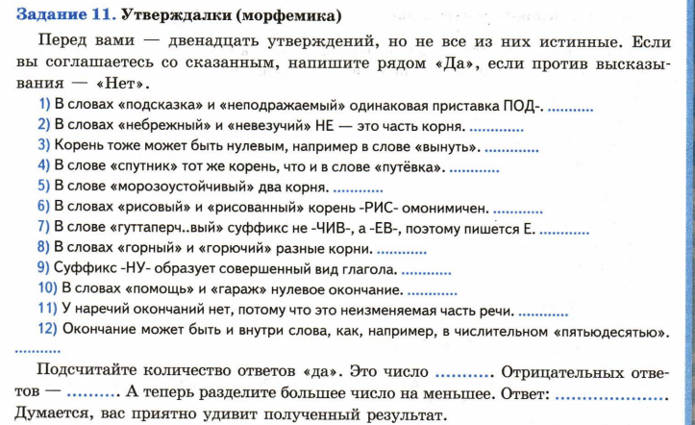
Прием «ТРИЗ-игра»

Slide 15
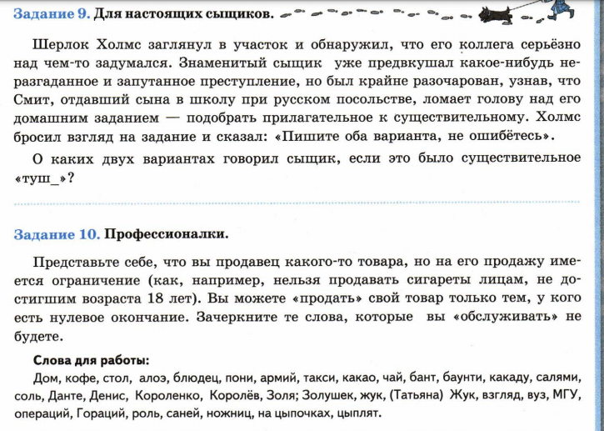

Slide 16
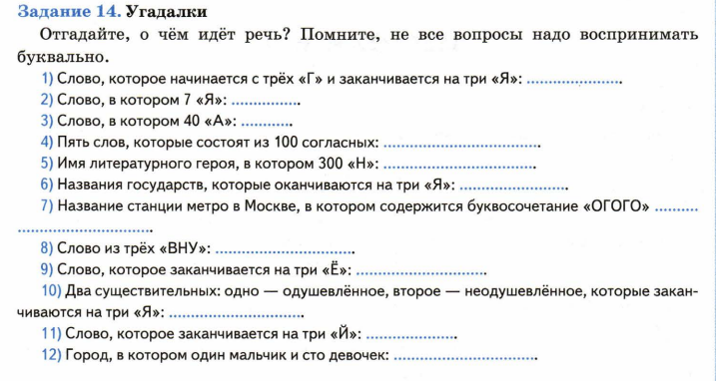
«ТРИЗ-загадки»

Slide 17
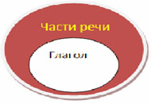
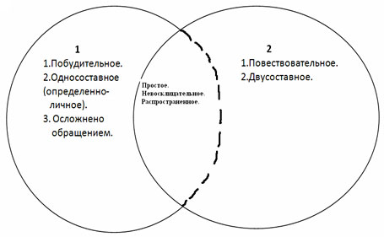
Приём «Круги Эйлера»
1. Сходи, дочка, в магазин.
2. В лесу проснулись птицы.

Slide 18
Модель «Создай паспорт»
Модель «Элемент–имя признака – значение признака»
Элемент (объект) | Имя признака | Значение признака
ТРИЗ-технология | Что такое ТРИЗ-технология?
 | Цель ТРИЗ-технологии
 | Актуальность
 | Роль ТРИЗов в обучении
 | Рефлексия | Я узнала… Я разобралась… Меня удивило… Я буду принимать в своей педагогической деятельности…

Slide 19
Обучение, построенное на усвоении конкретных фактов, изжило себя в принципе, ибо факты быстро устаревают, а их объем стремится к бесконечности. А. Гин

